Slide 1
HRVATSKI JEZIK – PETOSTOLJETNI RAZVOJ
Hrvatski za 7

Slide 2

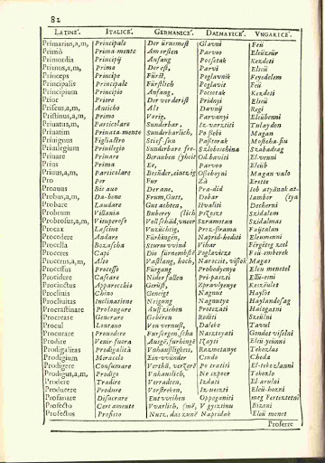
VIŠEJEZIČNA RIZNICA FAUSTA VRANČIĆA – PRVI HRVATSKI RJEČNIK
Živeći izvan domovine, Vrančić se služio mnogim jezicima.
Bio je jedan od znanstvenika na dvoru hrvatsko-ugarskoga kralja Rudolfa II. u Pragu. Ondje je napisao višejezični rječnik – Rječnik pet najodličnijih europskih jezika: latinskoga, talijanskoga, njemačkoga, dalmatinskoga i ugarskoga.
Rječnik pet najodličnijih europskih jezika, Venecija, 1595.
pet stupaca – pet jezika
5411 latinskih riječi
oko 3800 hrvatskih riječi – uglavnom čakavske
abecedni red
imenice u nominativu, glagoli u infinitivu
svakodnevne riječi
Ilustracije preuzete s internetske stranice Pixabay.

Slide 3
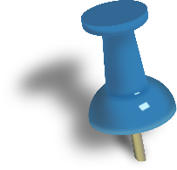

Istraži o znanstvenome djelovanju Fausta Vrančića u različitim priručnicima.
Neka ti u tome pomogne referentna zbirka u školskoj knjižnici.
Najpoznatiji je Vrančićev izum Leteći čovjek (Homo volans), konstrukcija padobrana za koji
se pretpostavlja da
je i iskušan skokom
s nekoga tornja u
Veneciji.
Juraj Habdelić, Dictionar, Graz, 1670.
– prvi kajkavski rječnik, pisan kao školski priručnik
Ivan Belostenec, Gazofilacij, Zagreb, 1740.
– prvi rječnik koji obuhvaća sva tri hrvatska narječja; dvojezični, latinsko-hrvatski rječnik
Ilustracije preuzete s internetske stranice Pixabay.

Slide 4
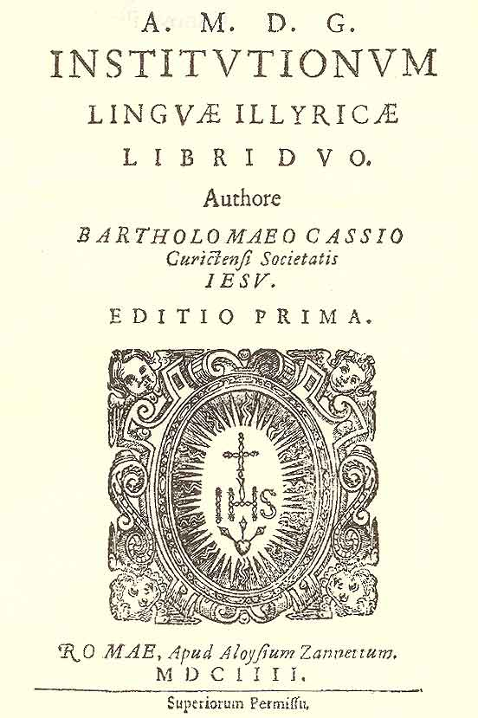
UČITELJ GRAMATIKE – U RIMU I DUBROVNIKU
Bartol Kašić u Rimu je napisao prvu gramatiku hrvatskoga jezika na latinskome jeziku, koji je u to vrijeme bio jezik znanosti, književnosti, škole i kulture. Kao vrlo uspješan student poučavao je i mlađe učenike jeziku i gramatici.
Temelji ilirskoga jezika u dvije knjige, Rim, 1604.
prvi opis hrvatskoga književnog jezika i početak njegova
normiranja – na latinskome jeziku
pravila o deklinaciji, konjugaciji i rečenici
primjeri iz čakavsko-štokavske književnosti
isto se slovo uvijek jednako čita
Ilustracije preuzete s internetske stranice Pixabay.

Slide 5
ILIRSKI POKRET
hrvatski narodni preporod počeo je početkom 19. stoljeća
proveden je pod nazivom ilirskoga pokreta kao nacionalni, kulturni i politički pokret
30-ih i 40-ih godina 19. stoljeća u Hrvatskoj
Vlaho Bukovac, Hrvatski preporod, 1895.

Slide 6
Biskup Maksimilijan Vrhovac
poziva na prikupljanje hrvatskoga
narodnog blaga.
1813.
Antun Mihanović u brošuri Reč domovini o
hasnovitosti pisanja vu domorodnom jeziku
zalaže se za upotrebu hrvatskoga jezika u
književnosti, u školi i u javnome životu.
1815.
LENTA VREMENA, ILIRSKI POKRET
Ljudevit Gaj u Kratkoj osnovi horvatsko-
-slavenskoga pravopisanja predlaže da se
jedan znak rabi za jedan glas (npr. slova č, ž, š).
1830.
Janko Drašković u Disertaciji zahtijeva
samostalnu vladu za Hrvatsku u sklopu
Habsburške Monarhije i zalaže se za
uvođenje narodnoga jezika kao službenoga.
1832.

Slide 7
Ljudevit Gaj počinje izdavati Novine horvatske,
u kojima se nalazi književni prilog Danica
horvatska, slavonska i dalmatinska. U članku
Pravopisz predlaže uvođenje slova tj, dj, gj, lj,nj.
1835.
Antun Mihanović objavljuje pjesmu
Horvatska domovina u Danici.
1835.
LENTA VREMENA, ILIRSKI POKRET
1836.
Ljudevit Gaj preimenovao je Novine
horvatske u Ilirske narodne novine i
Danicu ilirsku.
Ivan Kukuljević Sakcinski održava u
Hrvatskome saboru prvi zastupnički govor
na hrvatskome jeziku i predlaže da se
hrvatski jezik prihvati kao službeni.
1843.

Slide 8
Ante Kuzmanić pokreće časopis Zora
dalmatinska u Zadru.
1844.
Hrvatski sabor proglašava hrvatski
jezik službenim.
1847.
Ivan Broz, Hrvatski pravopis, 1892.
– snažno je pridonio oblikovanju suvremene hrvatske pravopisne
norme uvevši načelo da se jedan glas bilježi jednim slovom, kako je uglavnom i danas
Tomislav Maretić, Gramatika i stilistika hrvatskoga ili srpskoga književnoga jezika, 1899.
– veći dio 20. stoljeća temelj hrvatske jezične norme
Ivan Broz, Franjo Iveković, Rječnik hrvatskoga jezika, 1901.
– prvi moderni veliki rječnik s hrvatskim imenom jezika
LENTA VREMENA, ILIRSKI POKRET
Ilustracije preuzete s internetske stranice Pixabay.

Slide 9
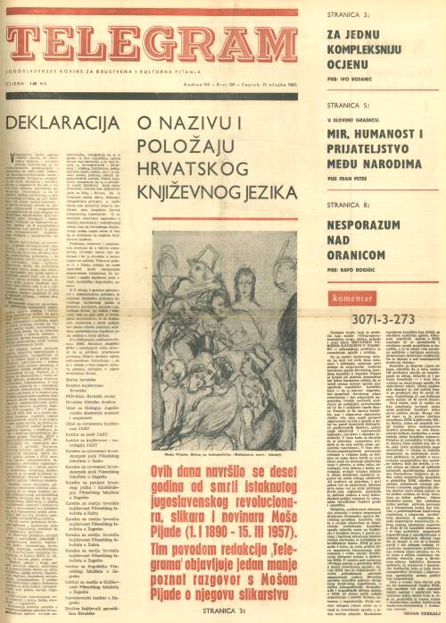
IZ JUGOSLAVIJE U REPUBLIKU HRVATSKU
Deklaracija o nazivu i položaju hrvatskoga književnog jezika, 1967.
Novosadski dogovor – dokument od deset zaključaka o jeziku, 1954. – izjednačavanje hrvatskoga i srpskoga jezika (hrvatski jezik nazvan hrvatskosrpskim)
hrvatski jezikoslovci nezadovoljni u Telegramu, jugoslavenskim novinama za društvena i kulturna pitanja, 17. ožujka 1967. objavljuju Deklaraciju o nazivu i položaju hrvatskoga književnog jezika
traže da se ustavnim propisom utvrdi jasna i nedvojbena jednakost i ravnopravnost četiriju književnih jezika: slovenskoga i hrvatskoga, srpskoga, makedonskoga
Fotografija preuzeta s mrežne stranice
http://www.matica.hr/
abc
SFR Jugoslavija – država nastala nakon Drugoga svjetskog rata, činile su je
Hrvatska, Slovenija, Bosna i Hercegovina, Srbija, Crna Gora i Makedonija;
raspala se 1991. godine kad su Hrvatska i Slovenija proglasile neovisnost

Slide 10
Stjepko Težak, Stjepan Babić,
Pregled gramatike hrvatskosrpskog jezika
1966.
Deklaracija o nazivu i položaju hrvatskoga
književnog jezika
1967.
SFR JUGOSLAVIJA
Stjepan Babić, Božidar Finka, Milan Moguš,
Hrvatski pravopis
– politički zabranjen u Hrvatskoj, izdan u
Londonu, tzv. londonac
– u cijelosti tiskan tek 1990. godine
1971.
Vladimir Anić, Josip Silić, Pravopisni priručnik
hrvatskoga ili srpskoga jezika
1986.
Ilustracije preuzete s internetske stranice Pixabay.

Slide 11
Vladimir Anić, Rječnik hrvatskoga jezika
1991.
Vladimir Anić, Josip Silić,
Pravopis hrvatskoga jezika
2001.
Hrvatski enciklopedijski rječnik
2002.
REPUBLIKA HRVATSKA
Stjepko Težak, Stjepan Babić, Gramatika hrvatskoga jezika – priručnik za osnovno jezično obrazovanje
2003.
Školski rječnik hrvatskoga jezika, skupina autora
2012.
Hrvatski pravopis, skupina autora
2013.
Lana Hudeček, Milica Mihaljević,
Hrvatska školska gramatika
2012.
Ilustracije preuzete s internetske stranice Pixabay.

Slide 12
Metodički materijali – DOS: Hrvatski za 7
Prezentacija preuzeta: https://hr.izzi.digital/#/repository/220

